Slide 1


ỦY BAN NHÂN DÂN XÃ PHÙ CÁT
TRƯỜNG TH SỐ 1 NGÔ MÂY
CHÀO MỪNG QUÝ THẦY CÔ VỀ DỰ GIỜ LỚP 3A3

Slide 2
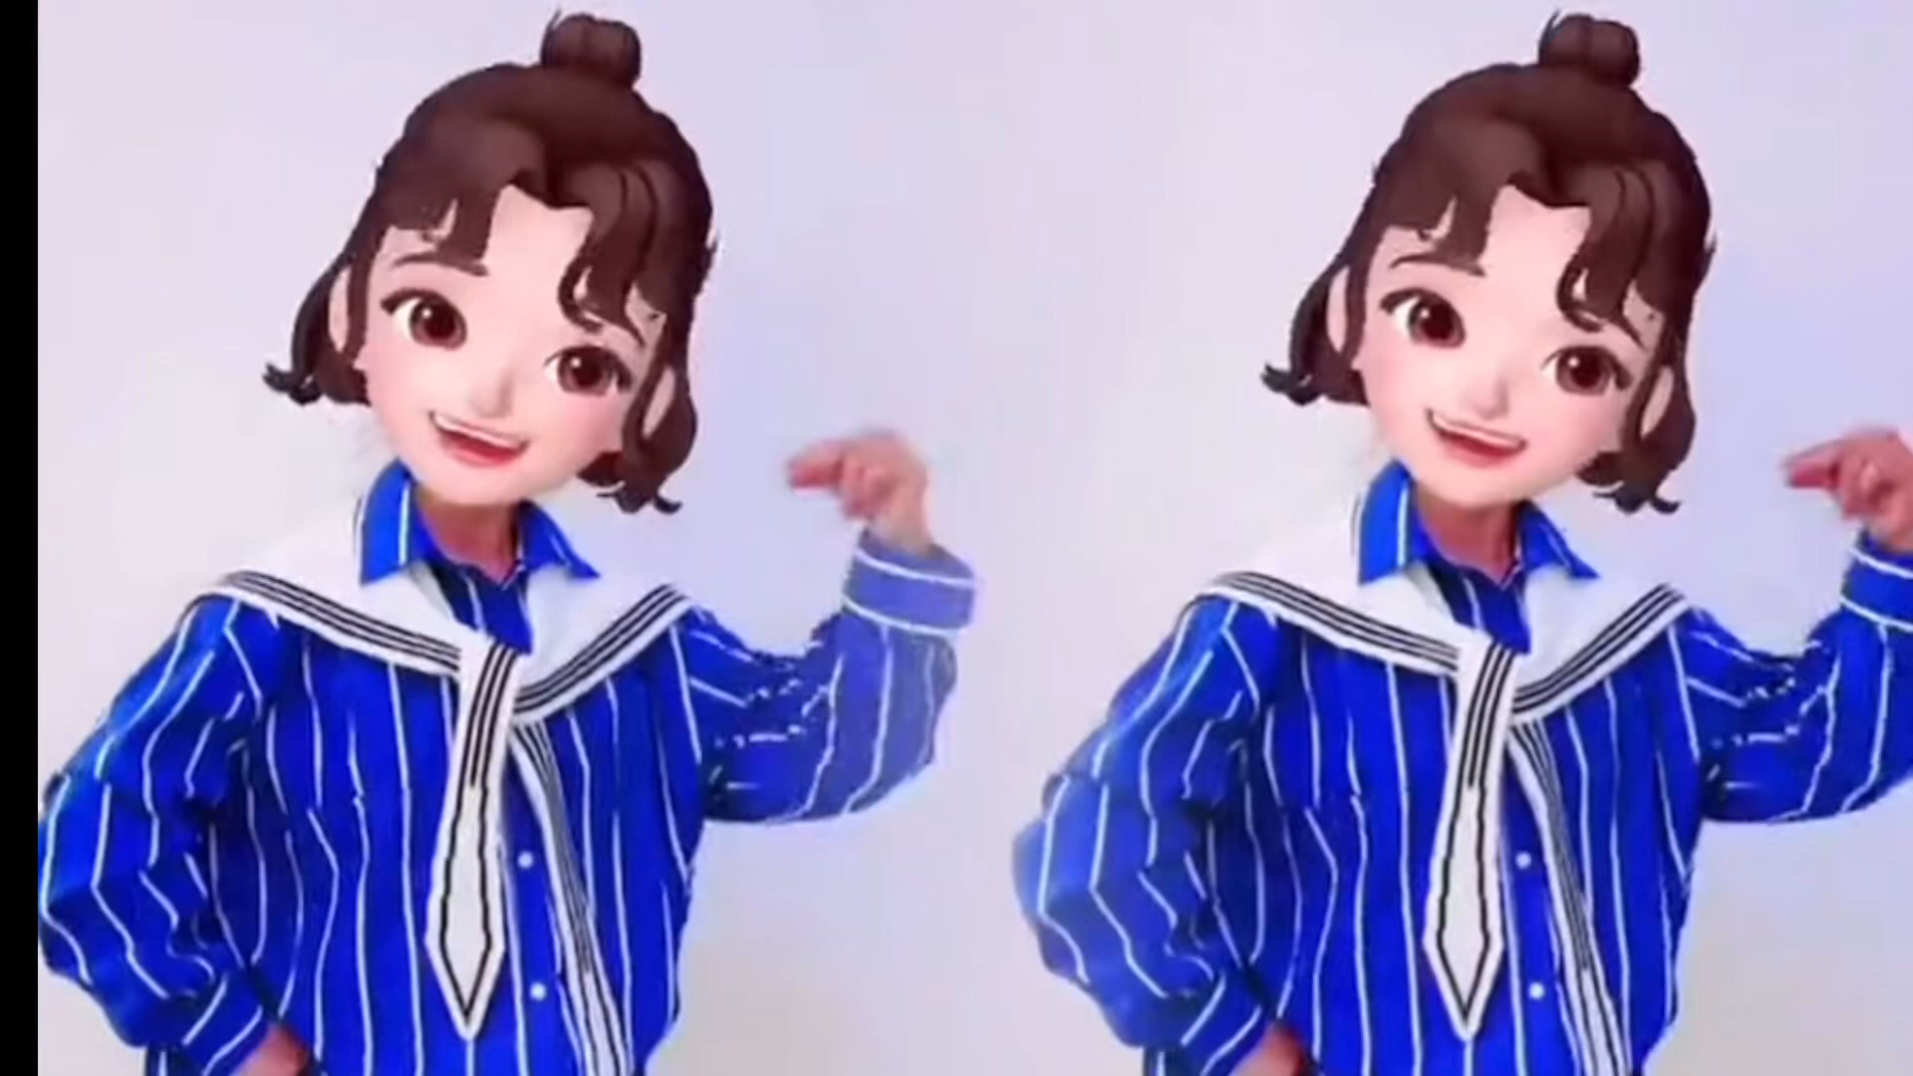
1. Mở đầu

Slide 3
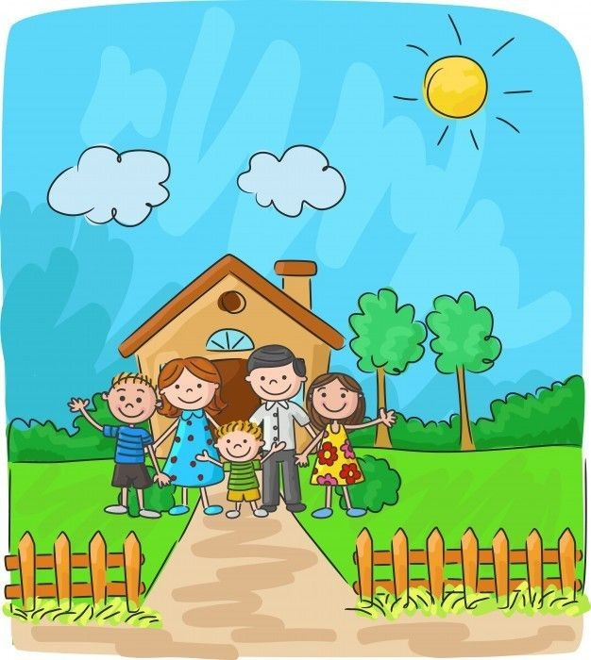

Thứ ba,ngày 26 tháng 03 năm 2024
Chủ đề 7: Cùng vẽ, in, nặn
Bài 14: Gia đình thân yêu
Tiết 2

Slide 4
Thứ ba,ngày 26 tháng 03 năm 2024
Chủ đề 7: Cùng vẽ, in, nặn
Bài 14: Gia đình thân yêu (Tiết 2)
Yêu cầu cần đạt
- Vẽ (sáng tạo) được 1 bức tranh những người thân trong gia đình.
- Trưng bày sản phẩm.
- Cùng bạn chia sẻ sản phẩm của mình và của bạn.

Slide 5

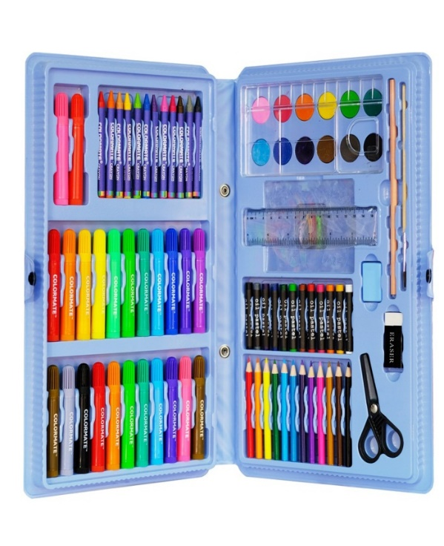
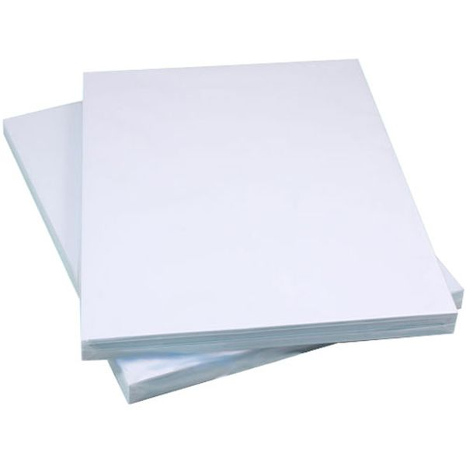
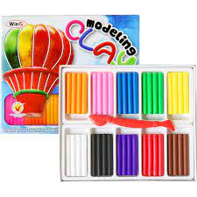


Thứ ba,ngày 26 tháng 03 năm 2024
Chủ đề 7: Cùng vẽ, in, nặn
Bài 14: Gia đình thân yêu (Tiết 2)
Chuẩn bị
Sản phẩm tiết 1

Slide 6

Thứ ba,ngày 26 tháng 03 năm 2024
Chủ đề 7: Cùng vẽ, in, nặn
Bài 14: Gia đình thân yêu (Tiết 2)
* Tiết 1: Vẽ nhân vật và một số chi tiết
* Tiết 2: Dựa vào kho hình ảnh ở tiết 1 hãy ghép thành 1 hoạt động của một gia đình.

Slide 7
Thứ ba,ngày 26 tháng 03 năm 2024
Chủ đề 7: Cùng vẽ, in, nặn
Bài 14: Gia đình thân yêu (Tiết 2)
2. Hình thành kiến thức:
* Em đã vẽ những thành viên nào trong gia đình ở tiết 1?
* Nếu chọn vẽ 1 bức tranh về gia đình, nhóm em sẽ vẽ về điều gì (nội dung gì)
* Nhóm em sẽ chọn cách nào để thực hiện sản phẩm nhóm? (vẽ, nặn, xé dán?)

Slide 8
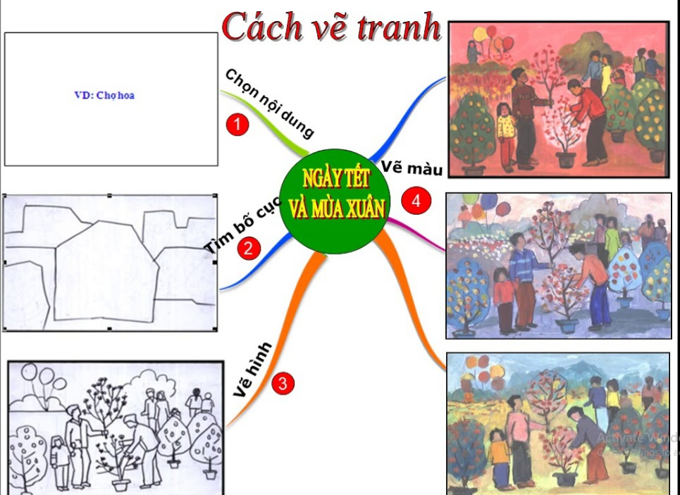
Gia đình dạo chợ hoa
Gia đình thân yêu

Slide 9
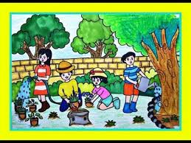
Thứ ba,ngày 26 tháng 03 năm 2024
Chủ đề 7: Cùng vẽ, in, nặn
Bài 14: Gia đình thân yêu (Tiết 2)

Slide 10
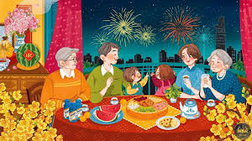
Thứ ba,ngày 26 tháng 03 năm 2024
Chủ đề 7: Cùng vẽ, in, nặn
Bài 14: Gia đình thân yêu (Tiết 2)

Slide 11
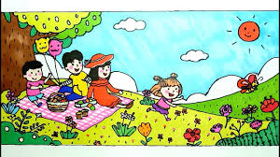
Thứ ba,ngày 26 tháng 03 năm 2024
Chủ đề 7: Cùng vẽ, in, nặn
Bài 14: Gia đình thân yêu (Tiết 2)

Slide 12
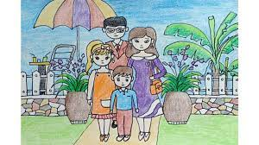
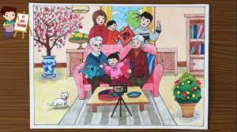
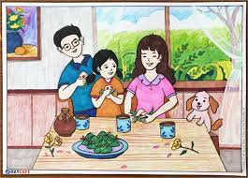
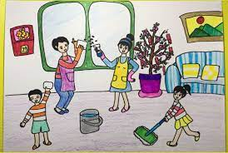
Thứ ba,ngày 26 tháng 03 năm 2024
Chủ đề 7: Cùng vẽ, in, nặn
Bài 14: Gia đình thân yêu (Tiết 2)
Tranh vẽ

Slide 13
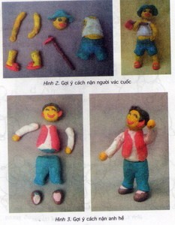
Cách nặn
Thứ ba,ngày 26 tháng 03 năm 2024
Chủ đề 7: Cùng vẽ, in, nặn
Bài 14: Gia đình thân yêu (Tiết 2)

Slide 14
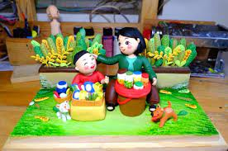
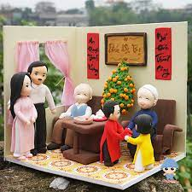
Thứ ba,ngày 26 tháng 03 năm 2024
Chủ đề 7: Cùng vẽ, in, nặn
Bài 14: Gia đình thân yêu (Tiết 2)
Sản phẩm từ đất nặn

Slide 15
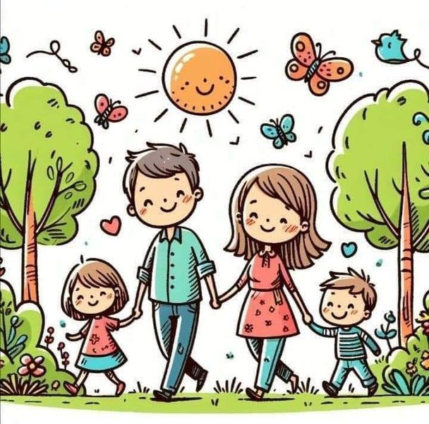

Slide 16
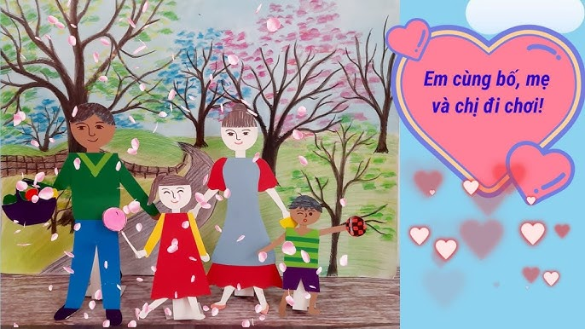
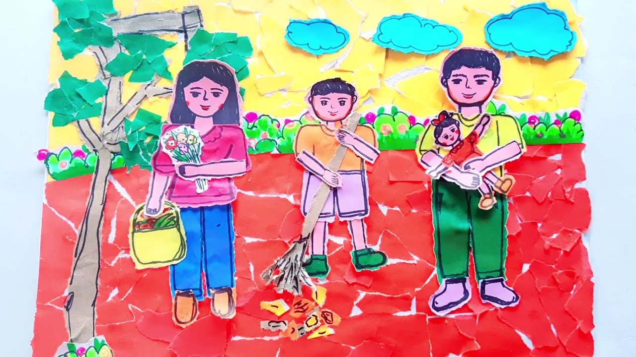
Thứ ba,ngày 26 tháng 03 năm 2024
Chủ đề 7: Cùng vẽ, in, nặn
Bài 14: Gia đình thân yêu (Tiết 2)
Tranh xé dán

Slide 17

Thứ ba,ngày 26 tháng 03 năm 2024
Chủ đề 7: Cùng vẽ, in, nặn
Bài 14: Gia đình thân yêu (Tiết 2)
3. Luyện tập – Thực hành
- Học sinh thực hành theo nhóm.
- Vẽ hoặc nặn, xé dán một bức tranh về gia đình mình.

Slide 18
Thứ ba,ngày 26 tháng 03 năm 2024
Chủ đề 7: Cùng vẽ, in, nặn
Bài 14: Gia đình thân yêu (Tiết 2)
* Cảm nhận – chia sẻ
Em đã sáng tạo sản phẩm bằng cách nào?
- Tranh vẽ những thành viên nào trong gia đình?
- Các hình ảnh chính, phụ trong tranh gợi cho em liên tưởng đến mùa nào trong năm?
Em thích hình ảnh, chi tiết nào trong sản phẩm?.

Slide 19
Thứ ba,ngày 26 tháng 03 năm 2024
Chủ đề 7: Cùng vẽ, in, nặn
Bài 14: Gia đình thân yêu (Tiết 2)
Ai trong chúng ta cũng đều có một gia đình. Nơi đó luôn gắn liền với những kí ức theo năm tháng. Thời gian cứ trôi đi thì gia đình vẫn luôn là điều tuyệt vời nhất. Đó là nơi không có bất cứ thứ gì có thể thay thế được.

Slide 20

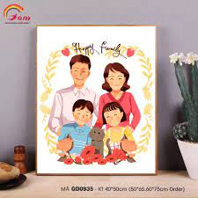
Thứ ba,ngày 26 tháng 03 năm 2024
Chủ đề 7: Cùng vẽ, in, nặn
Bài 14: Gia đình thân yêu (Tiết 2)
4. Vận dụng – Trải nghiệm
Có thể sáng tạo bức tranh gia đình bằng nhiều chất liệu khác nhau

